Slide 1
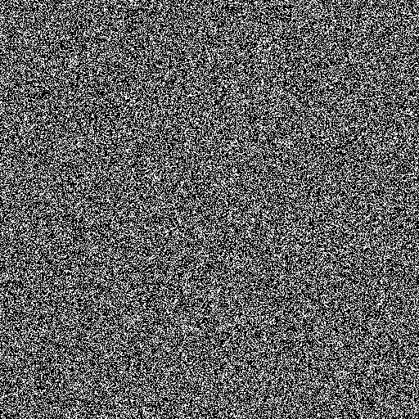
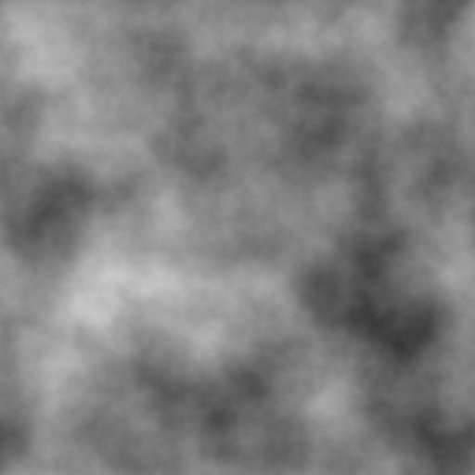
ノイズ
シェーダーでおしゃれな演出を作る際には、ノイズがよく使われます。
ノイズを使ったシェーダーをいくつか作ってみましょう。

Slide 2
ノイズ
ノイズは0～1の値をピクセルごとに設定されたテクスチャとして使われます。
白いほど1に近く、黒いほど0に近い値が使われます。

Slide 3
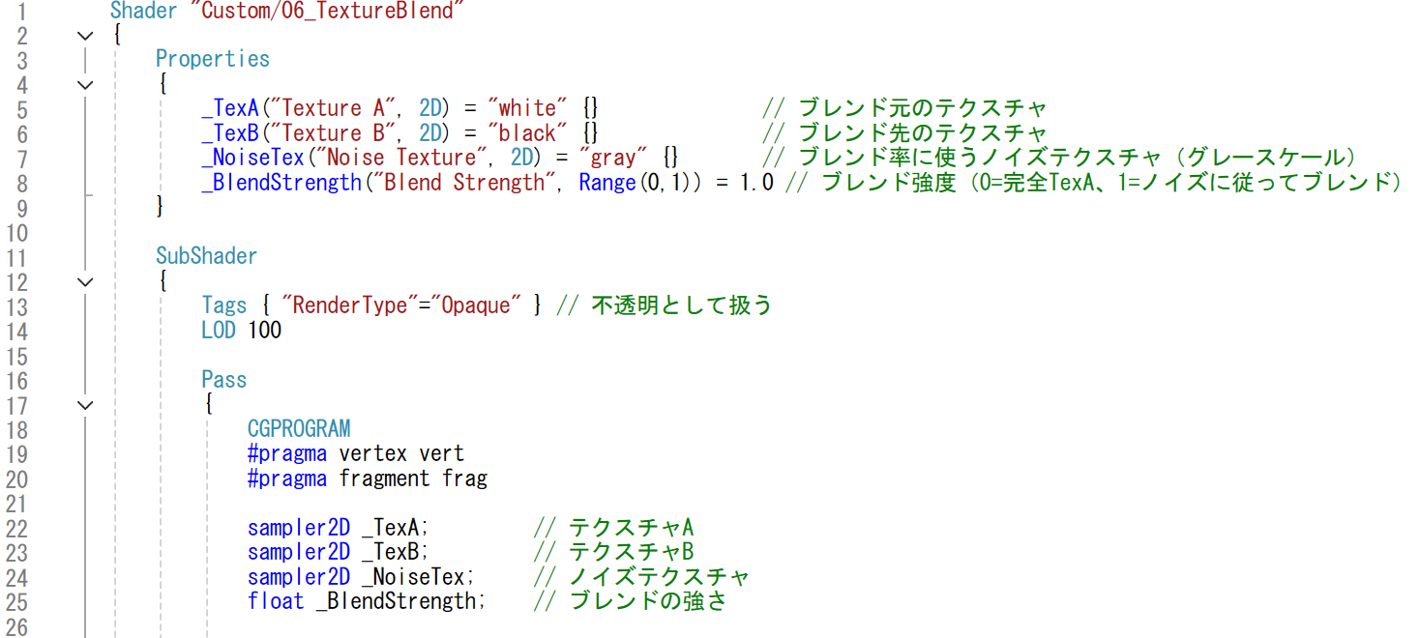
ノイズ
TextureBlend.shaderを追加して書いていきます。

Slide 4
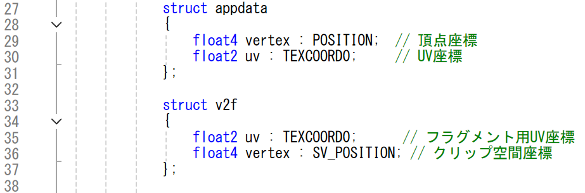
ノイズ
TextureBlend.shader（その２）

Slide 5
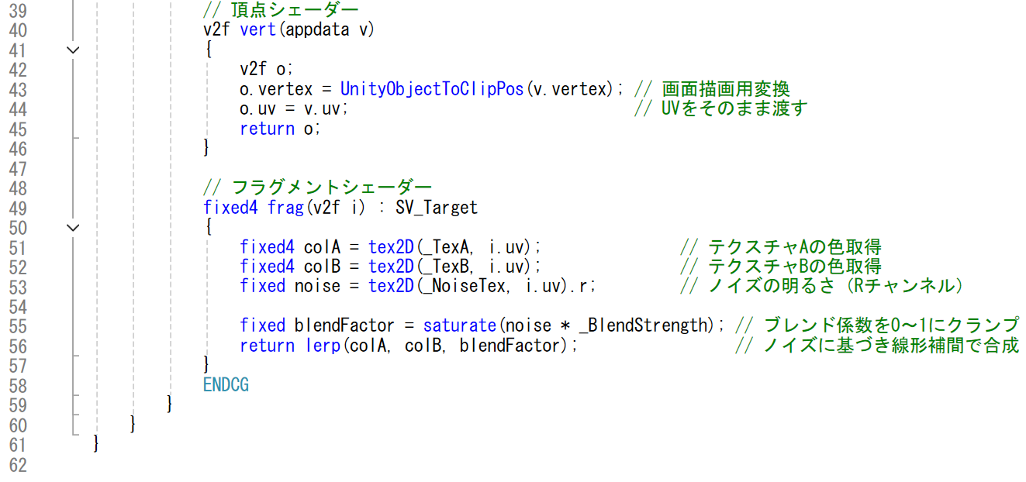
ノイズ
TextureBlend.shader（その３）

Slide 6
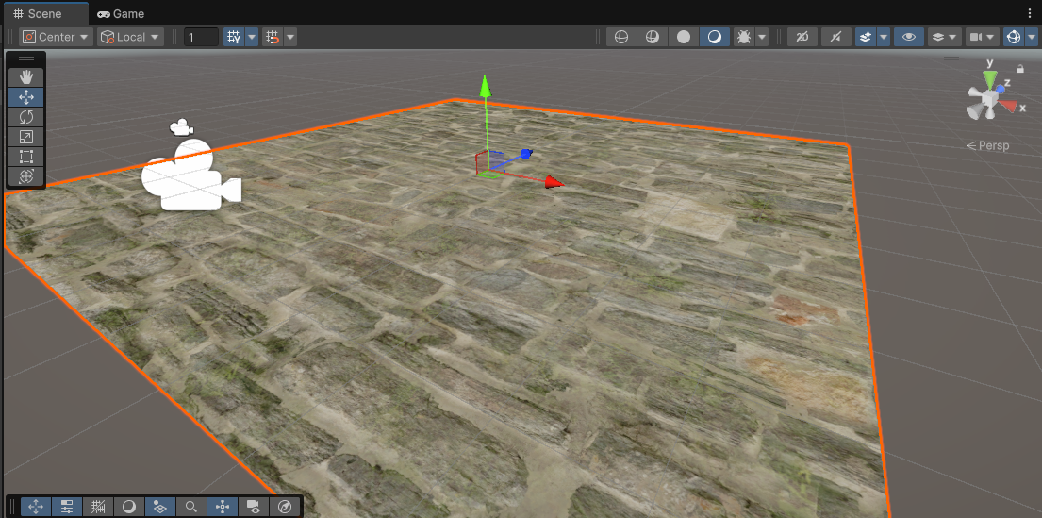
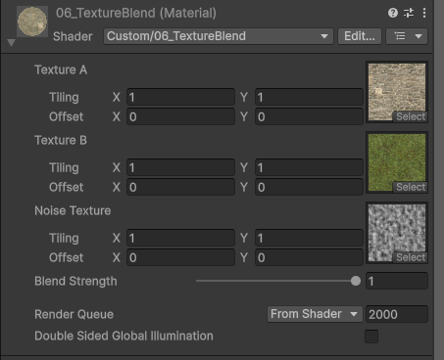
ノイズ
マテリアルを追加してPlaneに適用しましょう。
TextureAに対してTextureBがノイズに合わせて合成されます。
（ノイズの白が濃い部分ほどTextureBが濃く表示される）
Blend Strengthを調整しながら確認しましょう。

Slide 7
ノイズ 補足
lerp関数は線形補間を計算します。
簡単な例だと、
lerp(0, 100, 0.3)=30
lerp(50, 100, 0.5)=75
このように２つの値の中間を計算する関数になります。
つまり、TextureAとTextureBの色の中間の色を返却します。（結果合成となる）
ゲーム制作においても使いどころは多いです。

Slide 8
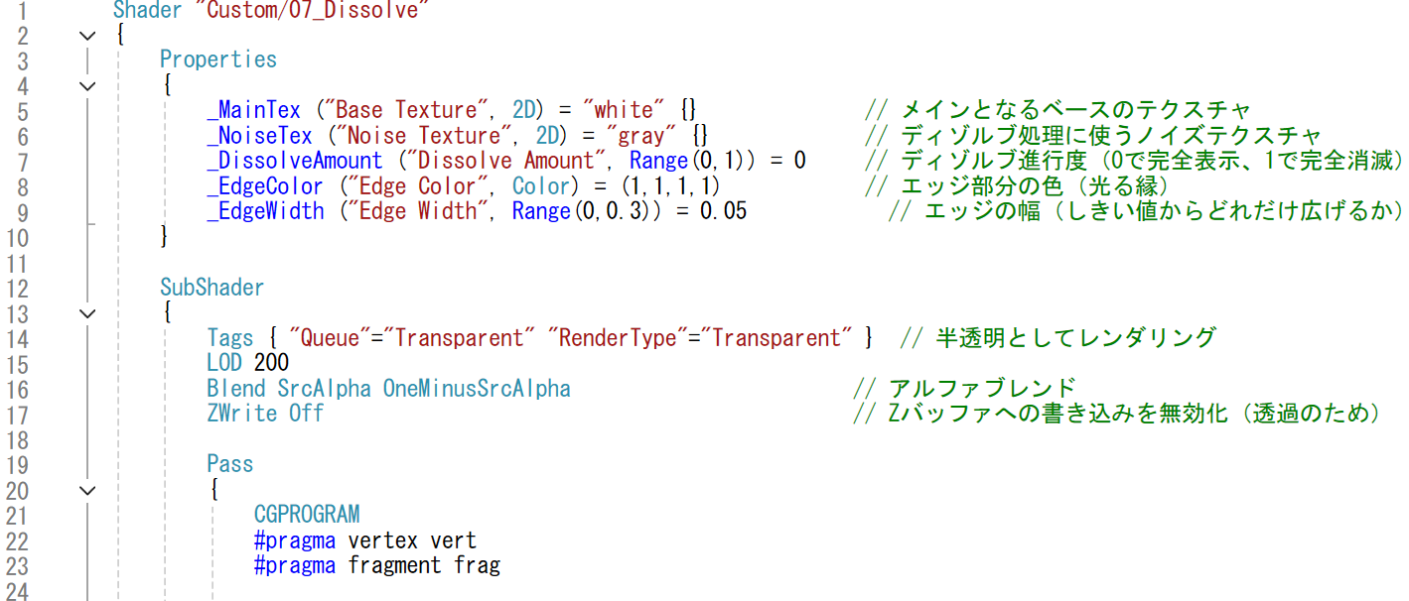
ノイズ
続いてDissolve.shaderを追加して書きます。

Slide 9
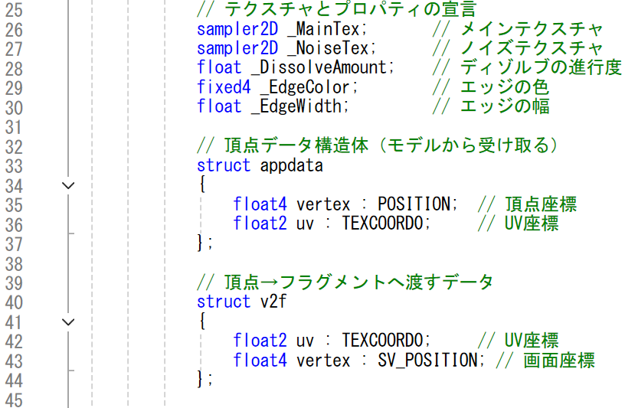
ノイズ
Dissolve.shader（その２）

Slide 10
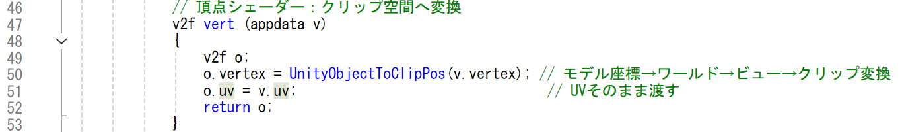
ノイズ
Dissolve.shader（その３）

Slide 11
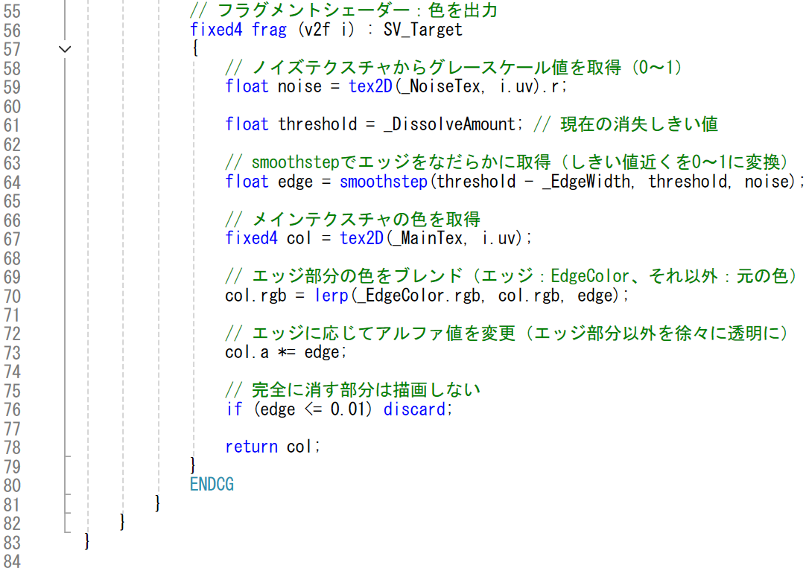
ノイズ
Dissolve.shader（その４）

Slide 12
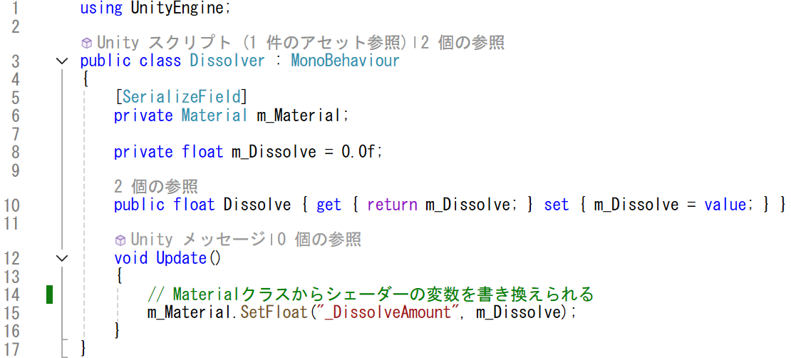
ノイズ
Dissolver.csを追加して書きます。

Slide 13
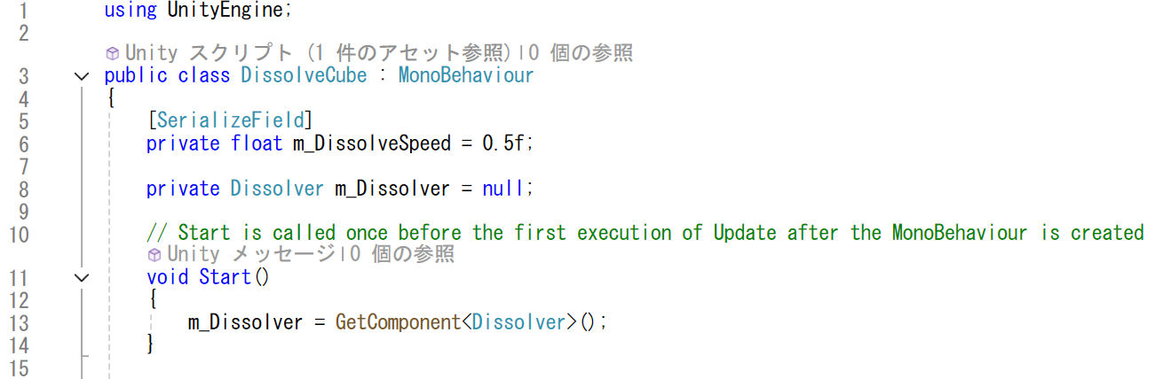
ノイズ
DissolveCube.csを追加して書きます。

Slide 14
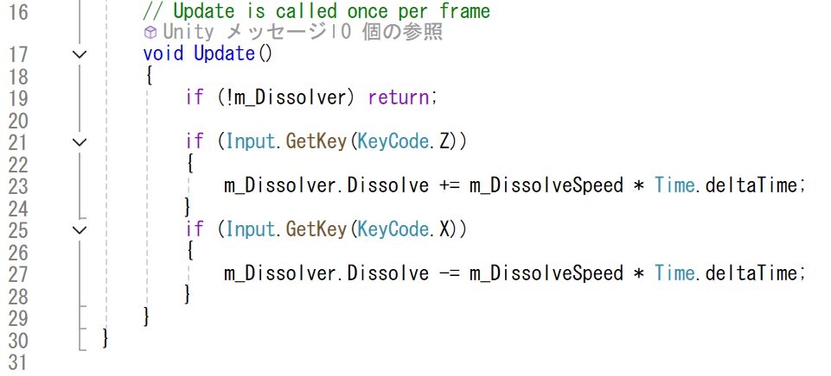
ノイズ
DissolveCube.csその２

Slide 15
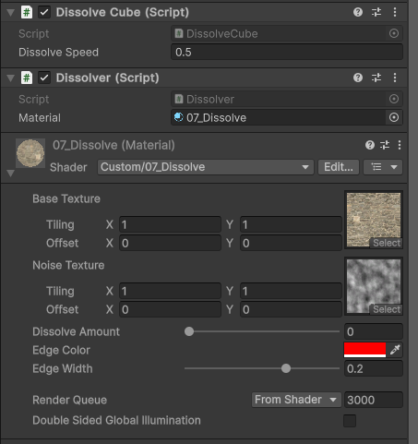
ノイズ
キューブを配置して作成したものを追加していきましょう。
実行して動作確認しましょう。

Slide 16
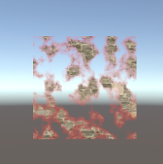
ノイズ
Z, Xキーでキューブをじわじわ消すことができます。

Slide 17
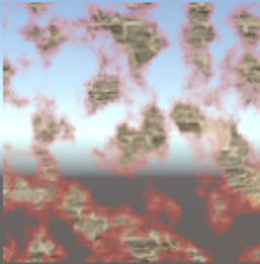
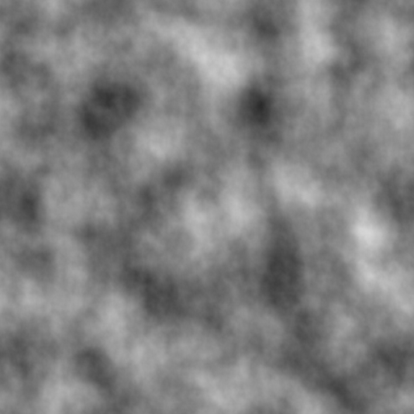
ノイズ
ノイズの値が_DissolveAmount以下であれば透明にしています。
つまり、 _DissolveAmoutの値を徐々に増やしていくと、
透明な部分が増えていき、じわじわと消えていきます。
ノイズの白が濃いほど、残りやすい

Slide 18
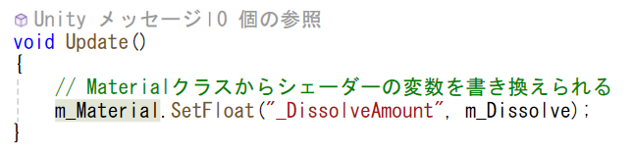
ノイズ
アプリ側（シェーダーじゃない方）のプログラムから、
シェーダープログラムの変数を設定できたりもします。

Slide 19
ノイズ
ノイズの値が_DissolveAmountよりも小さいと、
そのピクセルは描画しないようにしています。
つまり、ノイズに合わせて徐々に透明になっていくことになります。
Smoothstep関数を使うと、
Noise < threshold = 0
Noise > threshold = 1
を実現できます。
（_EdgeWidthを引くことにより、エッジ部分は残している）
詳しい挙動は調べてみましょう。

Slide 20
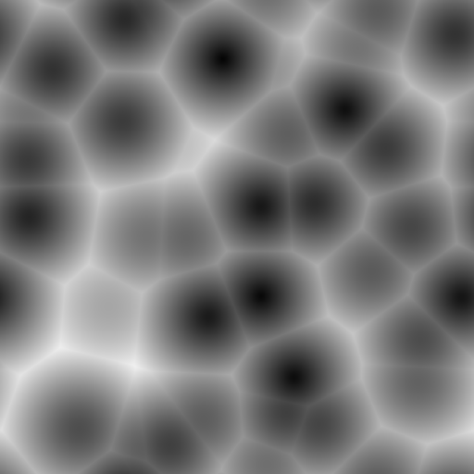
ノイズ
このようにノイズは様々な演出や装飾に使うことができます。
興味がある方は、ほかにどのような使われ方がされているか調べてみましょう。
また、ノイズにも様々な種類があります。
併せて調べてみましょう。

Slide 21
ノイズ 補足
ノイズもWebに生成ツールがあります。
■リンク
https://noisegen.bubblebirdstudio.com/

